Slide 1



DUOC UC VIÑA DELMAR
Por Matias Rosales y Nicolas Pimentel
PROYECTO MANAMI

Slide 2

CONTENIDOS
01
CONTEXTO
09
MODELO DE DATOS
02
PROBLEMA
10
METODOLOGÍA
03
NECESIDAD
11
ROLES
04
SOLUCIÓN
12
EVIDENCIAS
05
RF Y RNF
13
EVIDENCIAS POR SPRINT
06
ÉPICAS
14
CRONOGRAMA ACTUALIZADO
07
HISTORIAS DE USUARIO
15
DEMOSTRACIÓN EN VIVO
08
ARQUITECTURA
16
CONCLUSIONES Y REFLEXIÓN

Slide 3


CONTEXTO
La empresa Fénix del rubro textil ubicada en Quilpué se dedica a la confección y venta de uniformes. Su operación diaria depende de la adquisición constante de diversas telas e insumos a múltiples proveedores para mantener la producción activa y responder a la demanda de sus clientes.

Slide 4


PROBLEMA
Actualmente, la empresa Fénix presenta deficiencias en el control y la organización de sus materias primas.
El registro manual genera inconsistencias entre la tela disponible en almacén y el inventario registrado, lo que provoca compras de último momento a precios elevados, desabastecimiento inesperado en plena producción y acumulación de sobrantes de baja rotación.

Slide 5

NECESIDAD
  Centralizar y actualizar en tiempo real el stock de telas y/o materiales de costurería
  Centralizar y actualizar en tiempo real el procesamiento de pedidos
  Anticipar la escasez de materia prima antes de que afecte la realización de pedidos vía notificación
  Optimizar los costos de adquisición mediante el análisis de precios entre diferentes proveedores de telas y insumos
  Mostrar de manera entendible rendimiento financiero último mes

Slide 6

Solución
Desarrollo de aplicación móvil Manami
  Organizador del stock de telas e insumos de costurería y procesamiento de pedidos
  Reducción de los costos, comparando precios de proveedores de telas de forma automatizada
  Anticipación a la falta de materia prima antes de que afecte los compromisos de entrega
  Visibilidad clara y accesible sobre el desempeño operativo y monetario del último mes

Slide 7
REQUERIMIENTOS FUNCIONALES
ID | Nombre | Descripcion
2 | CRUD PEDIDOS | El sistema debe Crear, leer, actualizar y eliminar pedidos
4 | Chat Bot | El sistema debe contar con un chatbot capaz de responder consultas de usuarios sobre precios de materiales y el estado actual de los pedidos.
7 | CRUD Inventarios | El sistema debe Crear, leer, actualizar y eliminar Materiales
9 | Dashboard rendimiento mensual | El sistema debe calcular y graficar el rendimiento mensual, restando el costo total de los materiales consumidos a las ganancias netas de los pedidos
12 | Predicciones materiales | El sistema debe predecir en base a registros y cantidad actual de materiales usando machine learning, materiales que deben comprarse para que no haya falta de materiales
18 | Vista de Pedidos Próximos a Vencer | Al ingresar a la sección de Pedidos, el sistema debe desplegar de forma prioritaria en la parte superior los tres pedidos con la fecha de vencimiento

Slide 8
REQUERIMIENTOS NO FUNCIONALES
ID | Nombre | Descripcion | Atributo calidad
1 | Estados de pedidos | los estados de los pedidos deben ser rojo para pedido no completado gris para pedido no empezado y verde para pedido completado | Usabilidad
3 | Encriptado de datos delicados | Cifrado de datos sensibles tanto en reposo (BD) como en tránsito (HTTPS) | Seguridad
5 | Guía de Estilo local Manami | Diseño responsivo e interfaz construida en base a la Guía de Estilo local manami | Usabilidad
2 | Seguridad de inicio de sección | El sistema debe contar con un autenticador para permitir el acceso al sistema | Seguridad
9 | Disponibilidad del Servicio | El sistema debe tener una disponibilidad del 99.5% durante el horario laboral | Accesibilidad

Slide 9







ÉPICAS
Notificación de falta de material
Usuario INICIA SESIÓN
Abre el chatbot
Compara precios de proveedores
Compra material fuera de la aplicación
Agrega material en inventario
+
-

Slide 10

INICIO DE SESIÓN
GESTIÓN DE INVENTARIO
COMO USUARIO DE MANAMI quiero iniciar sesión en la aplicación
para acceder de forma segura a las funcionalidades del sistema.
COMO ENCARGADO DE LA EMPRESA quiero agregar, modificar y consultar materiales en el inventario para mantener actualizado el stock de telas e insumos.
NOTIFICACIÓN DE FALTA DE MATERIAL
CHATBOT
COMO ENCARGADO DE PRODUCCIÓN quiero recibir una notificación cuando un material tenga un nivel de stock bajo
para anticiparme a una posible falta de materia prima.
COMO USUARIO DE MANAMI
quiero utilizar un chatbot dentro de la aplicación
para obtener ayuda o consultar información relacionada con la gestión de materiales.
HISTORIAS DE USUARIOS

Slide 11
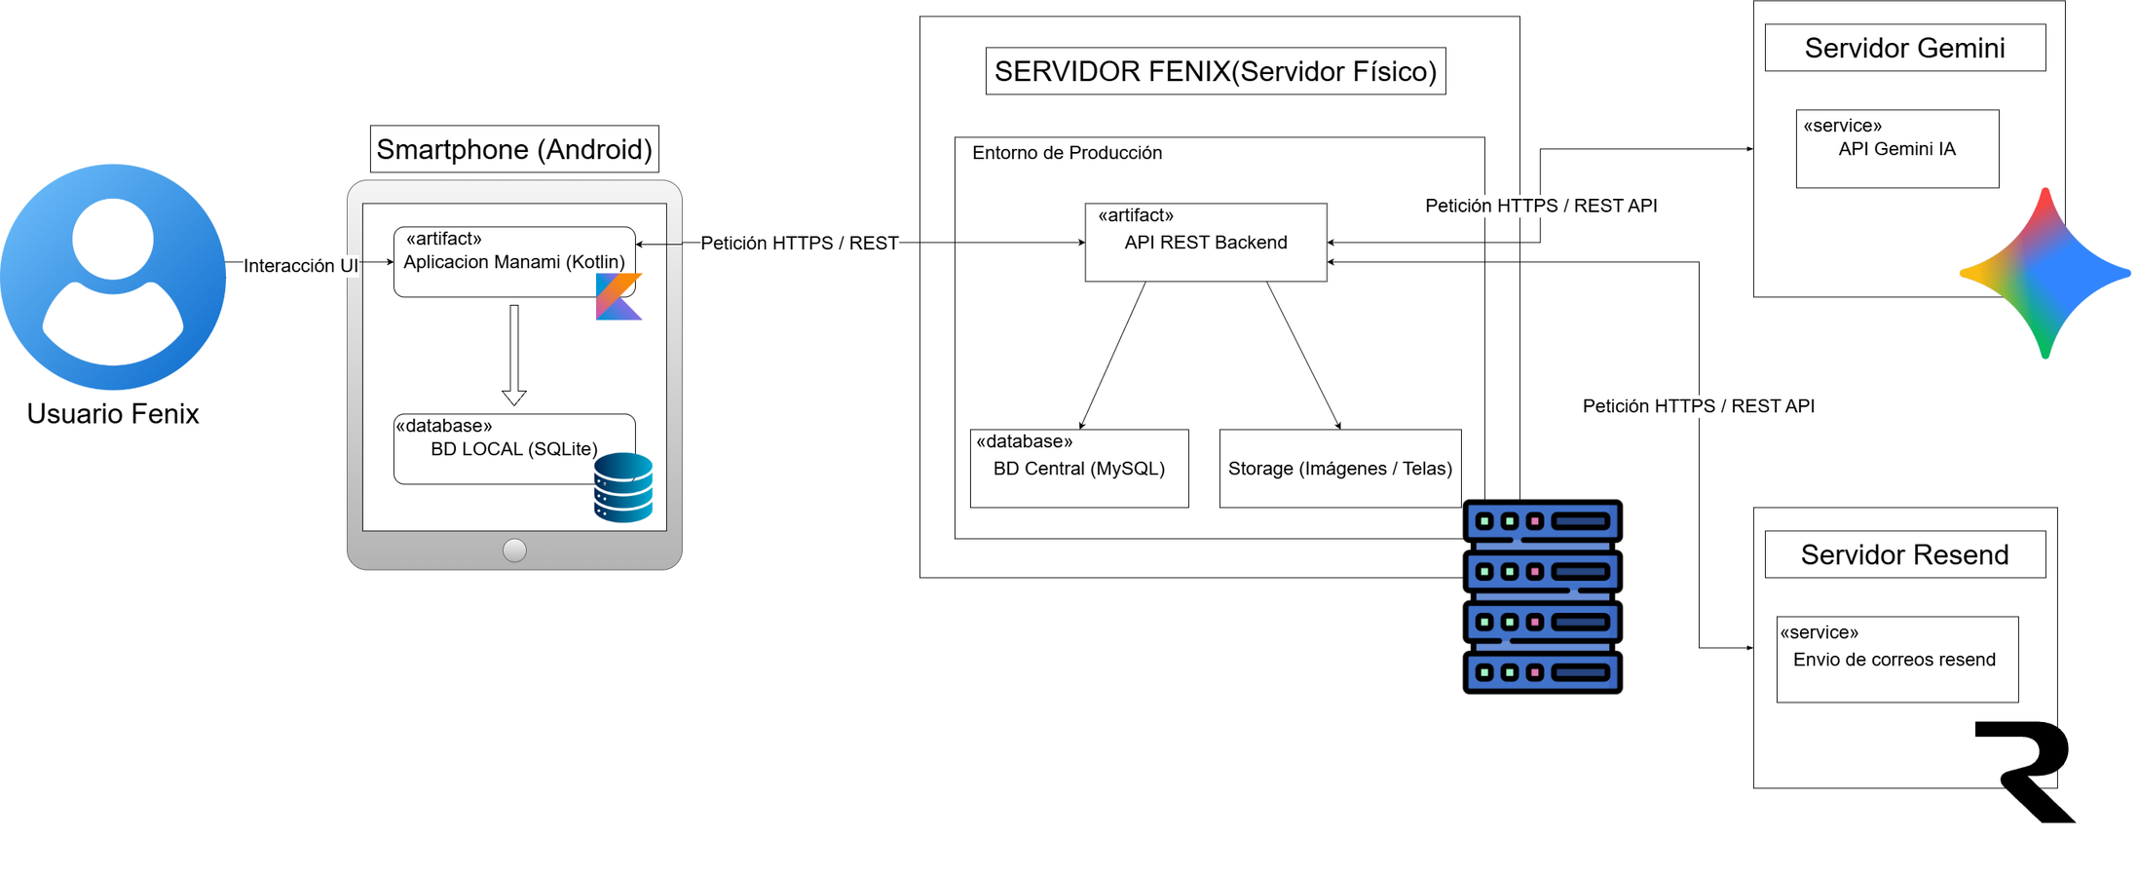
ARQUITECTURA

Slide 12
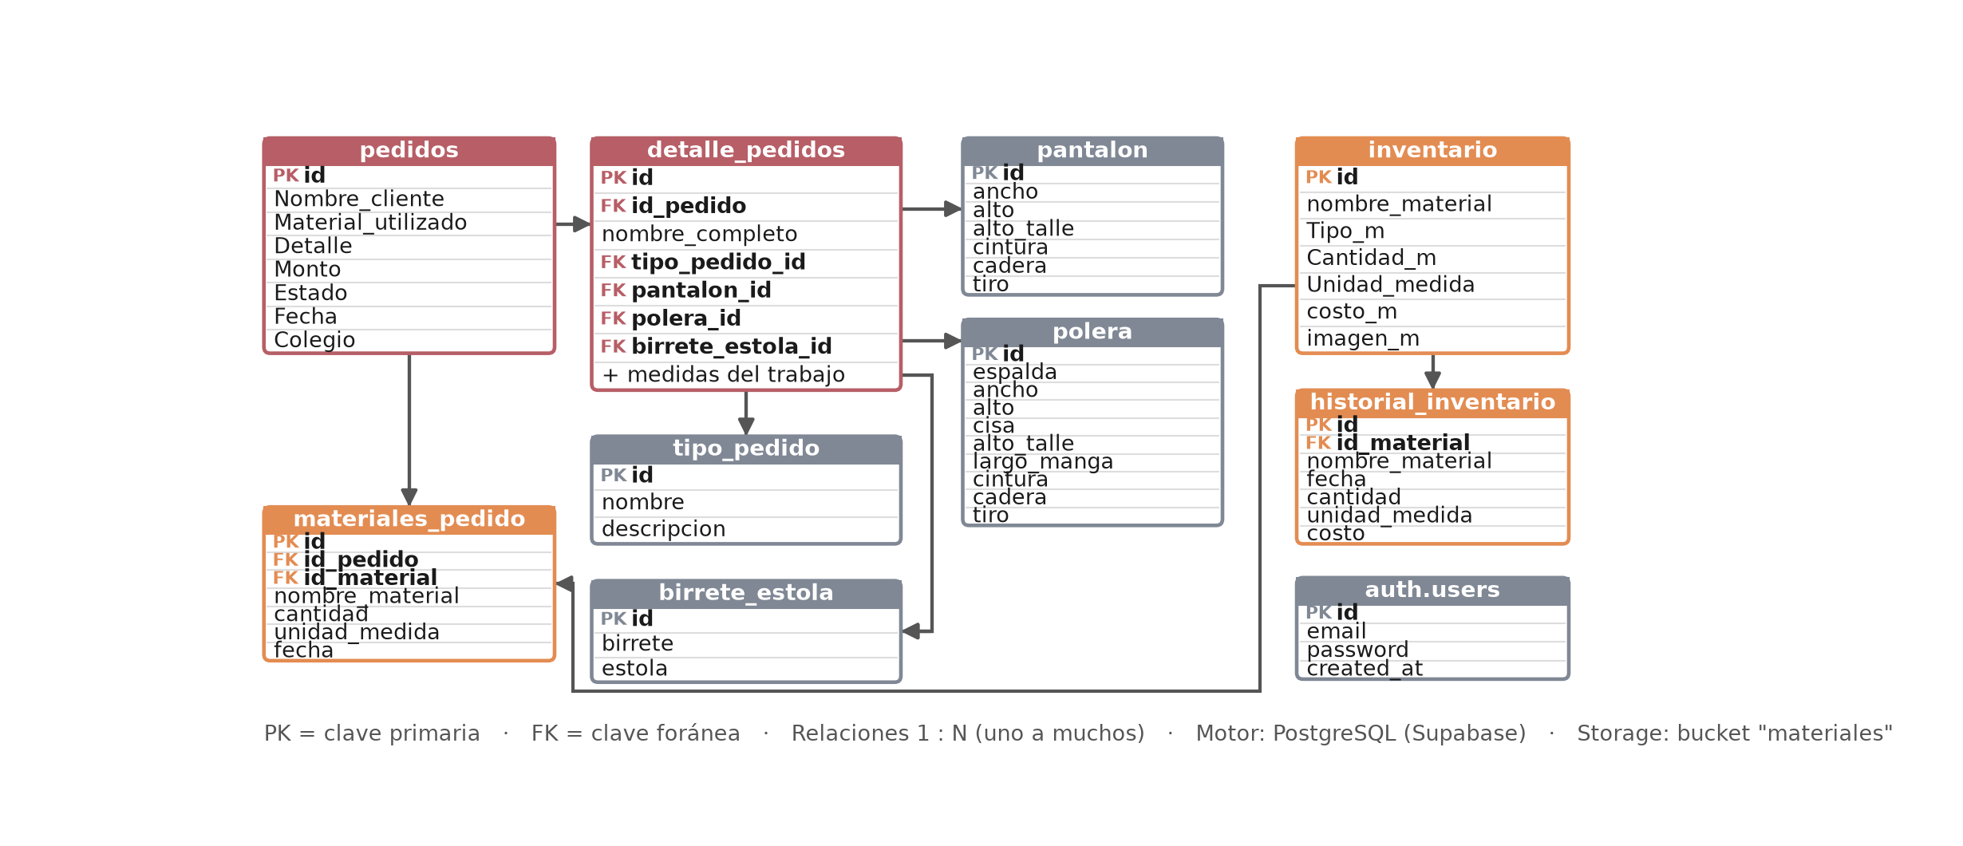
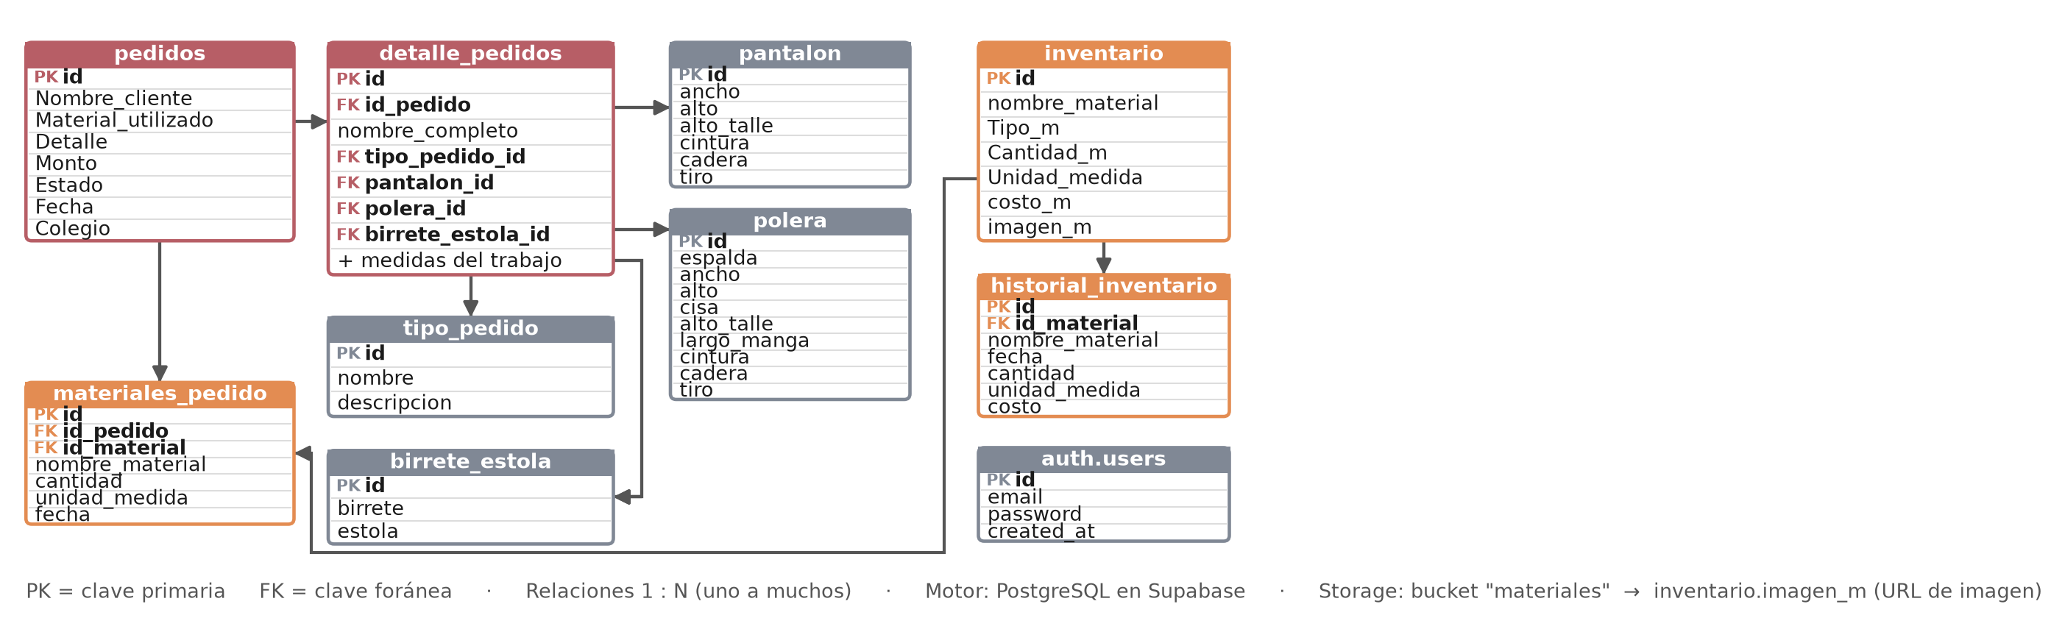

MODELO DE DATOS
Esquema físico del modelo de datos implementado en la base de datos

Slide 13
METODOLOGÍA
Enfoque ágil - Scrum
Sprints de 5 días hábiles, 3 sprints en la Fase 2.
Equipo de 3: Product Owner, Scrum Master / Developer y Developer.
Trabajo iterativo e incremental con entregas validadas por el PO.
Ceremonias
Sprint Planning: objetivo, estimación y compromiso de historias.
Daily Scrum de 15 minutos: avance, dudas e impedimentos.
Sprint Review con el PO y Sprint Retrospective al cierre.
Artefactos
Product Backlog priorizado por el PO.
Sprint Backlog, Kanban Board e Impediment Log.
Burndown Chart y actas de Sprint Review firmadas.
Herramientas
GitHub: código, commits y tablero de proyecto.
Supabase (PostgreSQL, Auth y Storage) y Android Studio.
Kotlin con Jetpack Compose, Figma y Gemini / Groq.
Sprint 1: gestión de usuarios e inventario · Sprint 2: automatizaciones, reglas de negocio y notificaciones · Sprint 3: analítica avanzada y motor predictivo

Slide 14



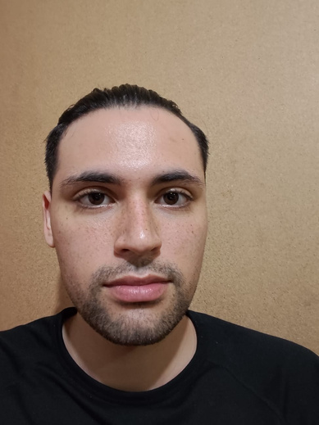

SCRUM TEAM
SCRUM MASTER & DEVELOPER
PRODUCT OWNER
DEVELOPER
Marcia Alvarez
Nicolas Pimentel
Matias Rosales

Slide 15


EVIDENCIAS
VERSIONES FUNCIONALES DEL SISTEMA
MATRIZ DE TRAZABILIDAD
Prototipo de interfaz
MODELO DE BASE DE DATOS
VALIDACIÓN DEL USUARIO
IMPEDIMENT LOG

Slide 16



EVIDENCIAS POR SPRINT
Evidencias 10.1 a 10.5 de los sprints cerrados (Sprint 1 y Sprint 2): Sprint Backlog · Kanban Board · Impediment Log · Burndown Chart · Acta Sprint Review firmada por el PO
Sprint Backlog
Kanban Board
Impediment Log
Burndown Chart
Acta Sprint Review
Historias de usuario
Daily Scrum
Feedback del usuario
Software por sprint

Slide 17
SPRINT BACKLOG
10.1 · Tareas comprometidas y estimadas por sprint (Sprint 1 y Sprint 2, ambos cerrados)
Sprint 1 · semanas S5–S7 · cerrado (34/34 pts)
Sprint 2 · semanas S8–S10 · cerrado (30/30 pts)
Tarjeta | Tarea | Responsable | Estado
PM-1 | Validaciones del lado del servidor | Matías | Done
PM-2 | HU-01 Inicio de sesión | Matías | Done
PM-3 | HU-02 Cierre de sesión | Matías | Done
PM-4 | HU-03 CRUD de pedidos | Matías | Done
PM-5 | HU-06 CRUD de inventario | Nicolás | Done
PM-6 | HU-07 Calendario de pedidos | Nicolás | Done
PM-7 | HU-10 Validación de datos (pedidos e inventarios) | Matías | Done
PM-8 | HU-11 Pruebas QA e integración | Ambos | Done
Tarjeta | Tarea | Responsable | Estado
PM-9 | Mejora: clic en calendario → detalle | Nicolás | Done
PM-10 | Respuesta del chatbot (pedidos/costos) | Matías | Done
PM-11 | HU-05 Chatbot con IA | Nicolás | Done
PM-12 | HU-04 Notificaciones por correo | Nicolás | Done
PM-13 | Ajustes de aplicación de notificaciones | Nicolás | Done
PM-14 | Copia de respaldo automática | Nicolás | Done
PM-15 | HU-13 Pedidos próximos a vencer | Matías | Done
PM-16 | HU-09 Carga rápida de material y reducción de stock | Matías | Done
Documentación completa de los Sprint Backlogs en: fase 2/Evidencias_Documentacion.

Slide 18
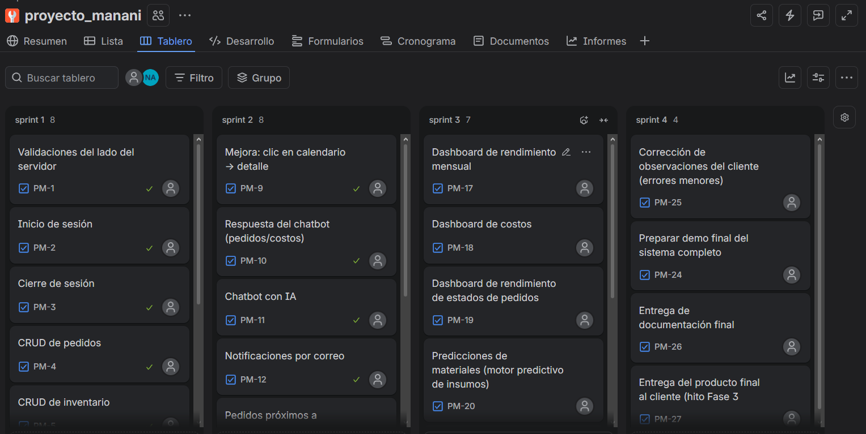
KANBAN BOARD
10.2 · Tablero de GitHub Projects (proyecto_manani) · tarjetas PM-1 a PM-27 en columnas por sprint

Slide 19
IMPEDIMENT LOG
10.3 · Registro de impedimentos detectados durante los sprints y su forma de resolución
ID | Impedimento | Responsable | Estrategia / acción | Estado
IMP-01 | El PO no estaba disponible para validar criterios de aceptación de HU-03 y HU-06. | Nicolás | Validación agendada en la Sprint Review con criterios enviados por adelantado. | Cerrado
IMP-02 | La Matriz de trazabilidad se eliminó del repositorio al reorganizar carpetas. | Matías | Restaurada desde el historial de Git con una ruta fija. | Cerrado
IMP-03 | Error de compilación Android (JVM / Gradle) al construir el proyecto. | Nicolás | Limpieza del daemon de Gradle y fijación de la versión de JDK. | Cerrado
IMP-04 | Faltaban validaciones del lado del servidor (solo en la interfaz). | Matías | Validaciones implementadas en la capa de datos (PM-1) en el Sprint 1. | Cerrado
IMP-05 | La clave de la API de IA (Gemini / Groq) caducó en desarrollo. | Nicolás | Rotación de clave, variables fuera del código y modo degradado. | Cerrado
IMP-06 | El PO pidió descontar stock al crear un pedido (regla no planificada). | Marcia (PO) | Se priorizó la tarjeta PM-16 dentro del Sprint 2. | Cerrado
IMP-07 | Faltaban evidencias firmadas y capturas de pantalla de las herramientas. | Equipo | Reservar 1 hora al cierre de cada sprint para exportar evidencias. | En curso

Slide 20
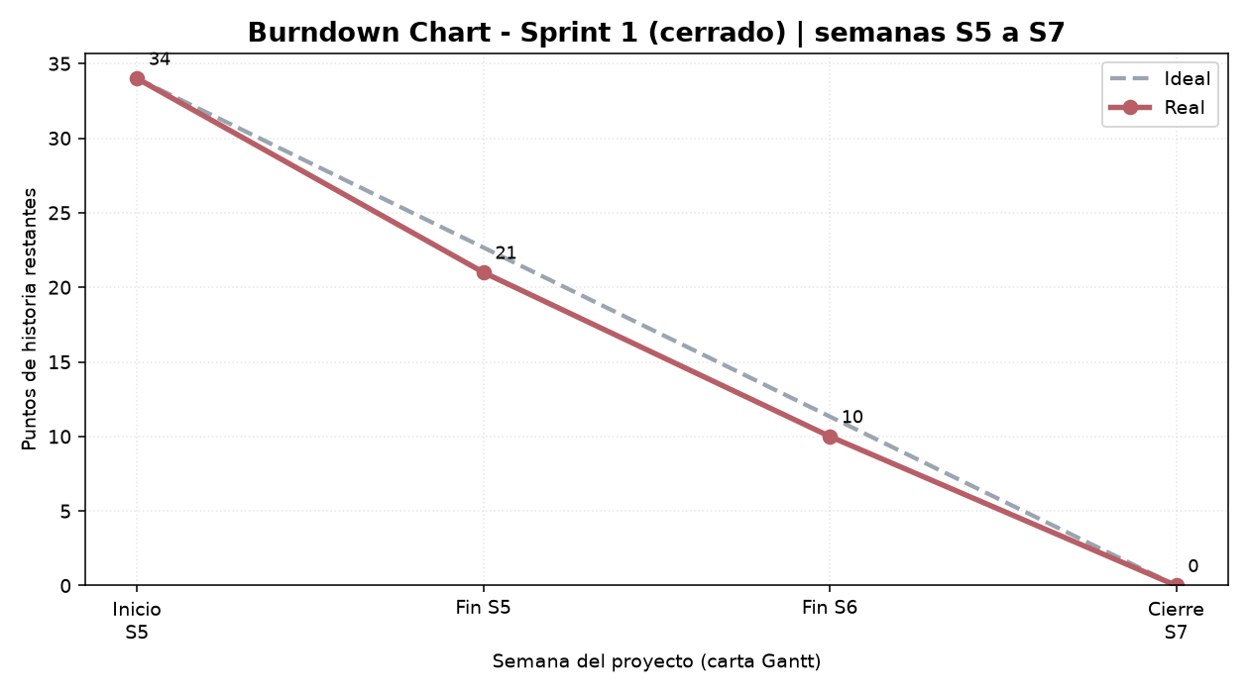
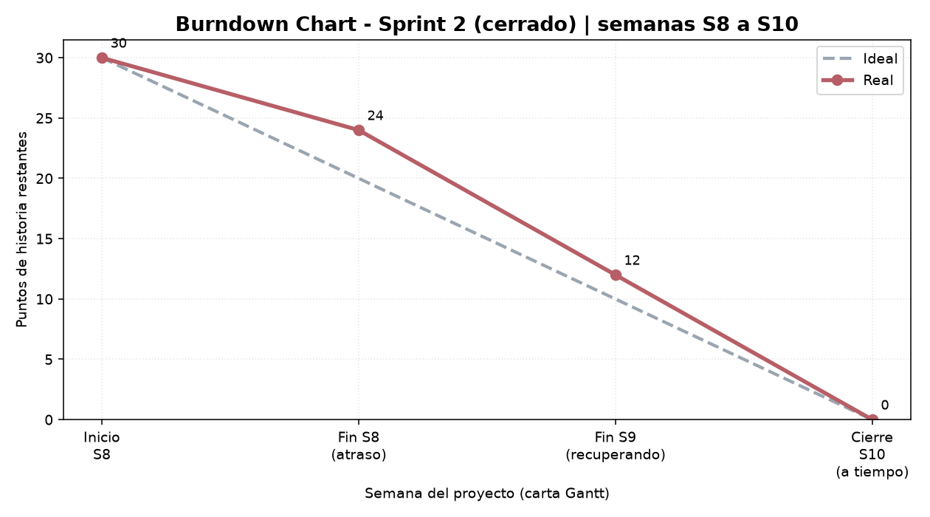
BURNDOWN CHART
10.4 · Avance real por semanas vs. línea ideal — Sprint 1 (S5–S7) y Sprint 2 (S8–S10)
Sprint 1 · cerrado en la semana S7
Sprint 2 · atraso en S8, recuperado y cerrado a tiempo en S10

Slide 21
ACTA SPRINT REVIEW
10.5 · Actas de Sprint Review validadas y firmadas por el Product Owner (Marcia Álvarez)
Acta Sprint Review 1
Acta Sprint Review 2
• Sprint 1 · semanas S5–S7
• 34 / 34 puntos completados
• HUs PM-1 a PM-8 presentadas y aprobadas
• Feedback del PO registrado y decisiones tomadas
• Firmas: Marcia Álvarez (PO) y Nicolás Pimentel (Scrum Master)
• Sprint 2 · semanas S8–S10
• 30 / 30 puntos completados
• HUs PM-9 a PM-16 presentadas y aprobadas
• Feedback del PO registrado y decisiones tomadas
• Firmas: Marcia Álvarez (PO) y Nicolás Pimentel (Scrum Master)
Actas completas con bloque de firmas en: fase 2/Evidencias_Documentacion.

Slide 22
DEFINICIÓN DE SPRINT
Sprint 0
Sprint 1
Sprint 2
Sprint 3
Sprint 4
Diseño y planificación
  Definir Requisitos Funcionales y no funcionales.
  Crear historias de usuario.
  Analizar requerimientos.
  Diseñar matriz de trazabilidad.
  Migración de base de datos.
  Definir arquitectura.
Módulo funcional: usuarios, inventario y pedidos
  Autenticación y cierre de sesión.
  CRUD de pedidos.
  CRUD de inventario.
  Validación de datos (pedidos e inventarios).
  Calendario de pedidos.
  Pruebas QA.
Módulo de automatizaciones, reglas de negocio e IA
  Notificaciones de pedidos por correo.
  Ajustes de notificaciones.
  Copia de respaldo automática.
  Reducción de materiales al completar el pedido.
  Pedidos próximos a vencer y carga rápida de material.
  Chatbot con IA.
  Pruebas QA.
Módulo de analítica avanzada y motor predictivo
  Dashboard de rendimiento mensual.
  Dashboard de costos.
  Dashboard de rendimiento de estados de pedidos.
  Predicciones de materiales.
  Pruebas QA.
Cierre del proyecto
  Corrección de observaciones del cliente.
  Demo final del sistema completo.
  Entrega del producto final al cliente.
  Entrega de documentación.

Slide 23
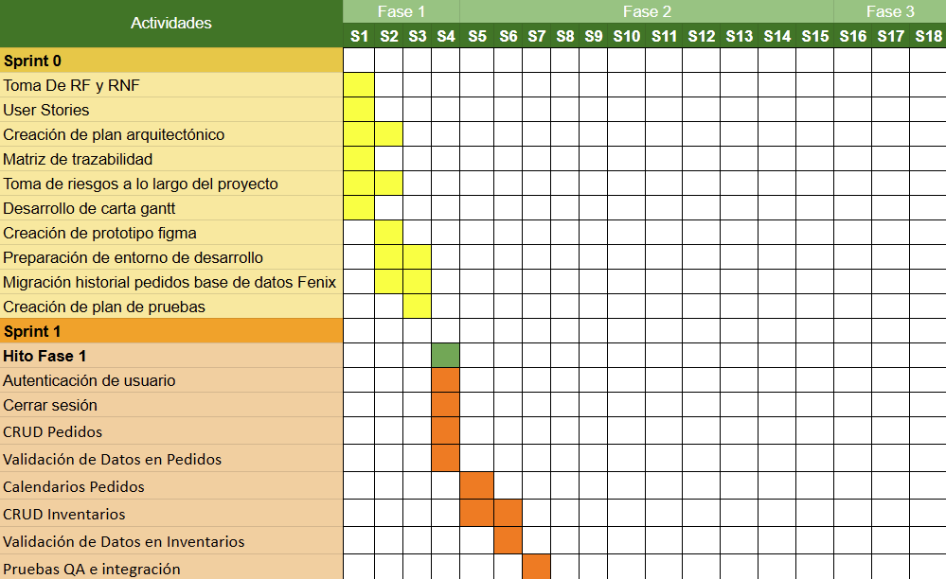
Cronograma
Fase 1
Sprints 0 y 1

Slide 24
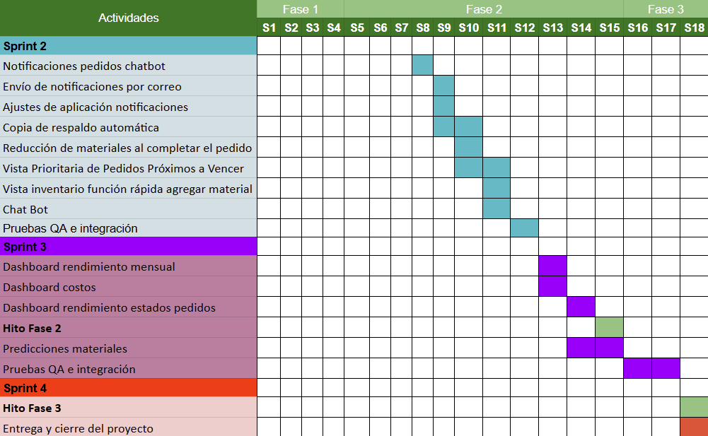
Cronograma
Cronograma
actualizado
Fase 2 (S2 y S3)

Slide 25
DEMOSTRACIÓN
Demostración en vivo del incremento - app Android en celular físico (respaldo: emulador)
Solo se muestran las historias de usuario clave (5 minutos).
HU-01 · Inicio de sesión
Acceso seguro con Supabase Auth y cierre de sesión.
HU-06 · Gestión de inventario
Alta, edición y borrado de materiales con imagen en la nube.
HU-03 · Gestión de pedidos
Creación, estados en semáforo y pedidos próximos a vencer.
HU-05 · Chatbot con IA
Consulta de pedidos, costos y materiales en lenguaje natural.
La demo se proyecta desde el celular conectado a Android Studio.
Backend en la nube (Supabase). Emulador con APK instalado como respaldo; video corto de contingencia.

Slide 26
CONCLUSIONES
El proyecto es posible y es capaz de avanzar sin problemas en el tiempo predestinado, el proyecto podrá cumplir su propósito y mejorará los tiempos muertos y apoyará en las necesidades del cliente y su micro empresa .
PRÓXIMOS PASOS
Sprint 3: dashboards de costos, rendimiento y estado de pedidos · motor predictivo de insumos con machine learning · hosting con IP pública para la demo en vivo · entrega final del producto y de la documentación al cliente.

Slide 27

REFLEXIÓN
Trabajar con Scrum real nos obligó a planificar antes de escribir código: el Sprint Backlog y el Kanban ordenaron el día a día y evitaron que dos personas trabajaran sobre lo mismo.
Aprendimos a estimar con puntos de historia: en el Sprint 1 sobreestimamos y en el Sprint 2 ajustamos el alcance a la velocidad real del equipo (30 puntos).
El Product Owner fue el filtro de prioridades: sus observaciones en la Sprint Review (validación de stock, pedidos próximos a vencer) cambiaron el orden del backlog.
Los impedimentos no se esconden: registrarlos en el Impediment Log nos permitió resolverlos en equipo en lugar de descubrirlos al final del sprint.
Técnicamente pasamos de simples CRUD a integrar servicios externos (Supabase, Resend e IA), lo que nos acerca a lo que exigirá la práctica profesional.

Slide 28
¡GRACIAS!
¿Tienes alguna pregunta?

